Slide 1

Elektroforetické techniky
Mgr. Jana Gottwaldová
OKB FN Brno

Slide 2
Osnova
Princip elektroforézy
Popis základního technického vybavení
Rozdělení elektroforetických technik (volná a na nosičích)
Zónová elektroforéza – gelová (AGE, PAGE)
Hlavní typy gelové elektroforézy ( nativní, denaturační, kontinuální, diskontinuální….)
Zpracování gelu po separaci
Základní elektroforetické techniky (IEF, CE…..)
Praktické využití elektroforetických technik v klinické zdravotnické laboratoři

Slide 3
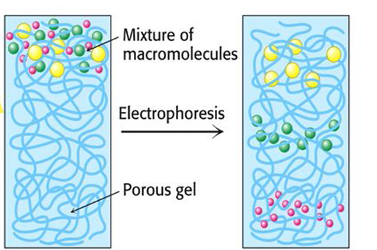
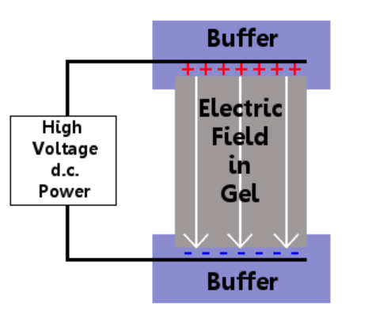
Elektroforéza
Elektromigrační separační metoda
Princip:
využití rozdílné pohyblivosti (migrace)
nabitých částic (iontů) v elektrickém
poli. Při elektroforéze se jedná o
mechanický přenos hmoty vlivem
působení elektrického pole.

Slide 4
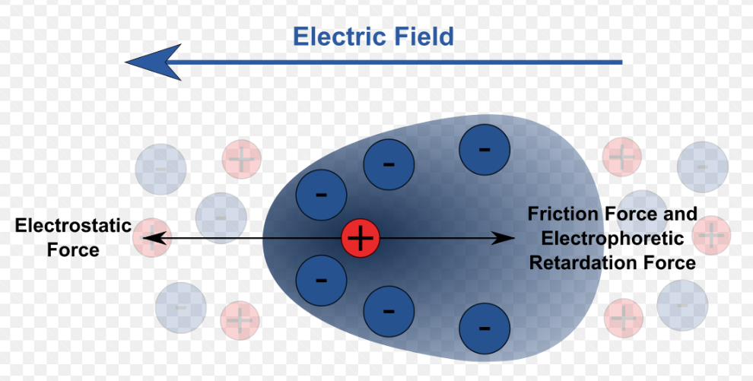
Princip elektroforézy
Elektroforéza využívá schopnosti nabitých částic pohybovat
se v elektrickém poli. Toto elektrické pole je vytvořeno
vložením konstantního stejnosměrného napětí mezi dvě
elektrody .
Na nabitou částici o náboji Q
působí v elektrickém poli
o intenzitě E dvě síly:
elektrostatická síla F1-
která jí uvádí do pohybu
odpor viskózního prostředí F2 -
který jí brzdí

Slide 5
Princip elektroforézy
hnací silou pohybu částice je rozdíl mezi elektrostatickou silou F1 a odporem prostředí F2.
v počátečním okamžiku je rychlost v nulová, částice je uvedena do pohybu elektrostatickou silou F1.
s rostoucí rychlostí v roste síla F2 (odpor prostředí) tak dlouho, až se obě síly působící na částici vyrovnají a nastane stacionární stav:
F1 = F2 ; QE = kv

Slide 6
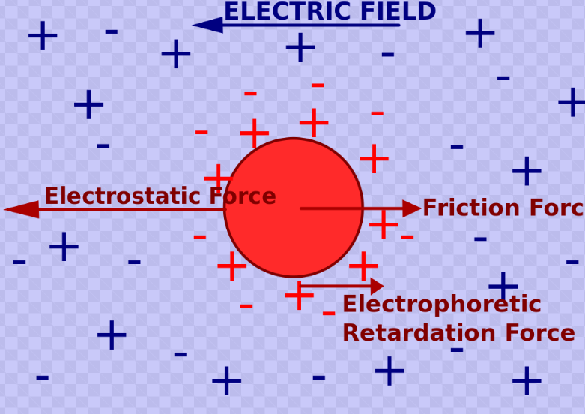
Elektroforetická pohyblivost - µ
Rychlost pohybu určité částice v elektrickém poli o jednotkové
intenzitě je definována jako elektroforetická pohyblivost µ
Ve stacionárním stavu: F1 = F2 ; QE = kv,
kde: k=6πrη a E=1 [Volt/cm] elektroforetická pohyblivost: µ
Q…náboj
r… poloměr částice
η...vizkozita prostředí
µ = Q/ 6πrη
[cm² s⁻¹V-¹]

Slide 7
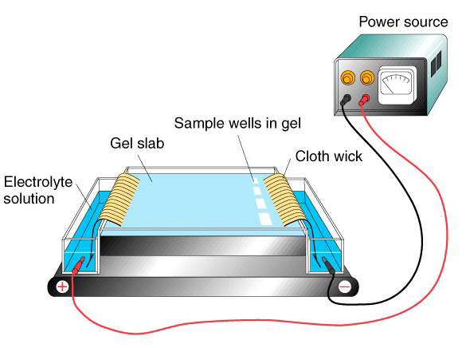
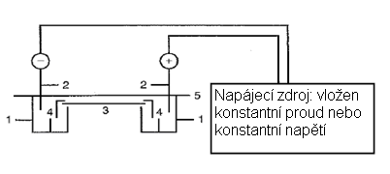
Technického uspořádání elektroforetické aparatury

Slide 8
Napájecí zdroj
Funkce: dodání elektrické energie.
napájecí zdroje umožňují provoz v podmínkách konstantního proudu, napětí nebo výkonu, které jsou nastavitelné.
Parametry E=240 V, I=10 mA na 1 cm
Při průtoku proudu elektrolytem vziká tzv. Jouleovo teplo: Q nebo H (heat)= E ∙ I ∙ t
Kde: E = napětí (V), I = proud (A), t = čas (s)

Slide 9
Pufry při elektroforéze
Funkce pufru:
nese vložený proud
stanoví pH, při kterém probíhá elektroforetické děleni
určuje výsledný elektrický náboj rozpuštěné látky
Iontová síla pufru ovlivňuje :
vodivost nosného média
tloušťku iontové atmosféry okolního náboje molekuly
rychlost migrace
ostrost elektroforetických zón
Notes:
Při elektroforetické separaci slouží pufr jako multifunkční komponenta.

Slide 10
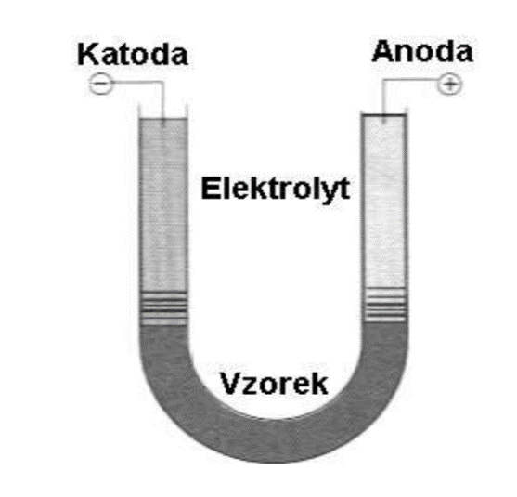
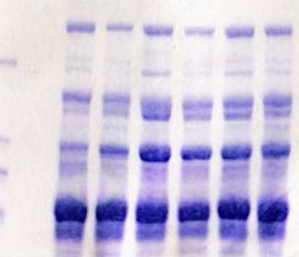
Rozdělení elektroforetických technik
Volná elektroforéza
provádí se ve vodných roztocích, kde
částice putují směrem k elektrodě
s opačnou polaritou.
Elektroforéza na
nosičích
chromatografický papír, škrob, acetyl-
celulóza, agar, agaróza, polyakrylamid
gely mají dvojí funkci: 1) brání rozší-
ření píků vlivem teploty (antikonvekční
efekt), 2) fungují jako molekulární síto
(zejm. PAG – sítový efekt)
Notes:
Při této technice se elektroforéza provádí ve vodných roztocích (elektrolytech), kde částice putují směrem k elektrodě s opačnou polaritou. Rychlost migrace a vzájemné oddělování částic je dáno velikostí náboje částice a použitým gradientem napětí. Separaci ruší konvenční proudy a difúze v kapalině, které vznikají vlivem tepla (Joulovo teplo). Tato technika se již téměř nepoužívá.

Slide 11
Zónová elektroforéza
nosiče pro zónovou elektroforézu jsou nerozpustné ve vodě, porézní, s co nejmenšími absorpčními schopnostmi
prvními použitými nosiči byly neklížený (chromatografický) papír, acetát celulózy, škrob a celulóza
v současné době se jako nosiče používají hlavně gely – agarózový (AGE) a polyakrylamidový gel (PAGE)
Při přípravě gelu je možné ovlivňovat stupeň
polymerace (zesíťování) - tedy velikost pórů.

Slide 12
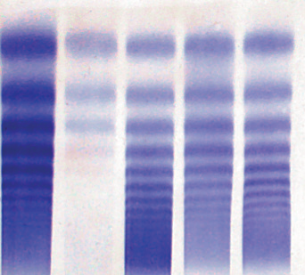
Zónová elektroforéza
Rychlost migrace proteinů závisí na těchto
faktorech:
Elektrický náboj molekuly
Velikost a tvar molekuly
Síla elektrického pole
Vlastnosti nosného média
Teplota
Proteiny s rozdílnou pohyblivostí migrují v gelu
jako pásy (bandy).

Slide 13
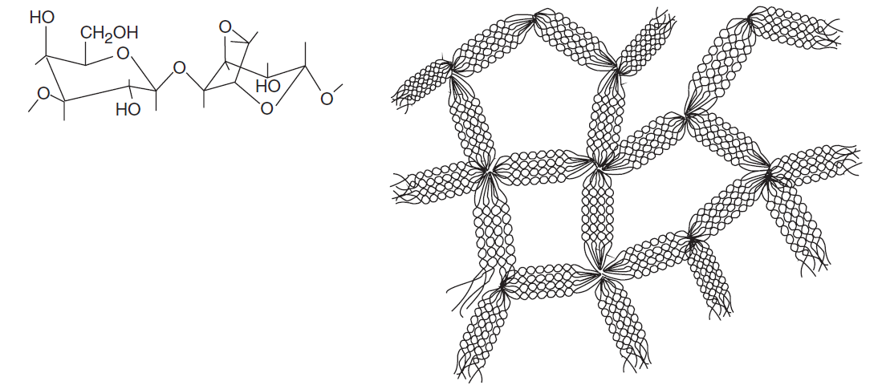
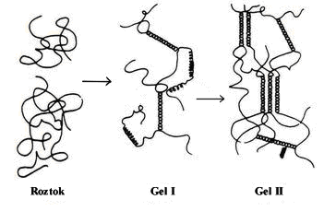
Elektroforéza v agarózovém gelu
lineární polysacharid, jehož základní strukturní jednotka je složena z D-galaktosy a 3,6-anhydro-L-galaktosy
příprava tzv. gelifikací agarózy: agaróza má za nižších teplot podobu gelu, gelifikuje působením vyšší teploty.
Bod tání závisí na koncentraci a typu agarózy asi 85-100 º C, gelifikace při poklesu teploty pod 45-50 º C.
nejčastěji se používá 1-2 % gel agarózy
velikost pórů v gelu závisí na koncentraci agarózy, typicky se pohybuje mezi 100 - 300 nm.

Slide 14
Elektroforéza v polyakrylamidovém gelu
fyzikální vlastnosti gelu a velikost pórů jsou dány podílem polyakrylamidu v gelu a stupněm jeho zesíťování.
nejčastěji používané koncentrace polyakrylamidu jsou 5-15%, přičemž koncentrace n, n´-methylenbisakrylamidu je obvykle 3-5% celkového množství akrylamidu.
nevýhodou je vysoká toxicita akrylamidu a n,n´-metylenbisakrylamidu.

Slide 15
Hlavní typy gelové elektroforézy
Gelová nedenaturační elektroforéza
Nativní gelová elektroforéza
Gelová denaturační elektroforéza
SDS gelová elektroforéza
Kontinuální zónová elektroforéza
Diskontinuální zónová elektroforéza

Slide 16
Gelová nedenaturační elektroforéza
Nativní gelová elektroforéza
probíhá bez denaturačních činidel
někdy jsou používány relativně vysoké, nebo nízké hodnoty pH
migrace proteinů gelem závisí na jejich náboji, velikosti a tvaru.
citlivost elektroforézy je dána charakterem pórů gelu

Slide 17
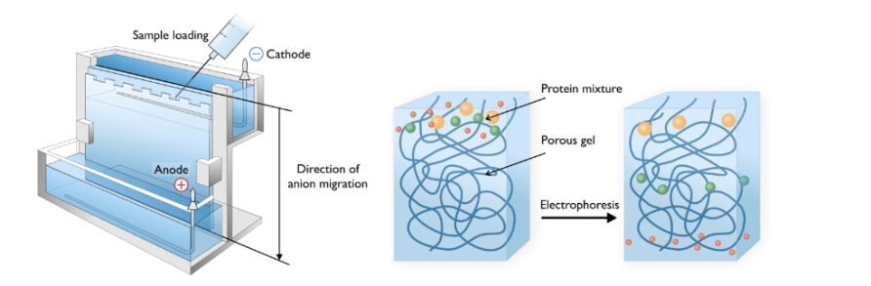
Nativní gelová elektroforéza
Faktory ovlivňující mobilitu proteinů v nativním gelu:
náboj proteinu:
sekvence aminokyselin – počet kyselých a bazických zbytků
pH roztoku
třírozměrná struktura proteinu
velikost a tvar proteinu
3. koncentrace a stupeň zesíťování gelu
gel obecně snižuje mobilitu proteinů, v závislosti na jejich volné pohyblivosti (bez přítomnosti gelu)
větší molekuly jsou gelem ovlivněny vice než menší molekuly
složení gelu může být ovlivněno tak, že dělení probíhá na základě rozdílné velikosti molekul

Slide 18
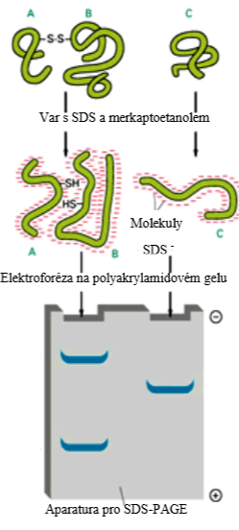
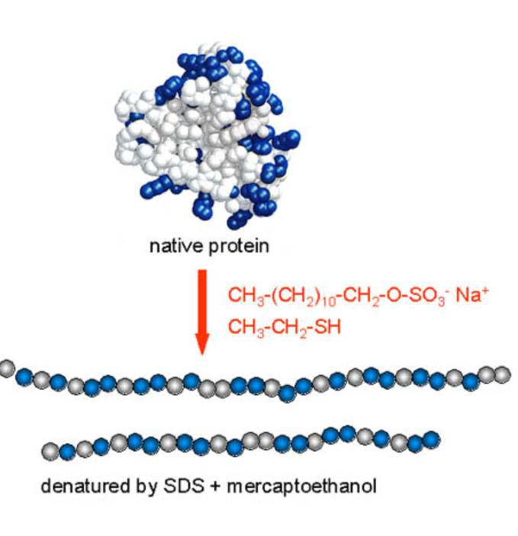
Gelová denaturační elektroforéza
SDS gelová elektroforéza :
proteiny jsou denaturovány dodecylsíranem sodným (SDS) a b - merkaptoethanolem
Proteiny jsou separovány podle své molekulové hmotnosti

Slide 19
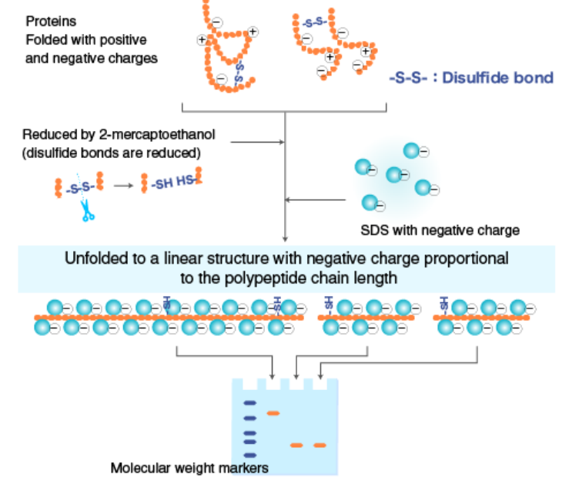
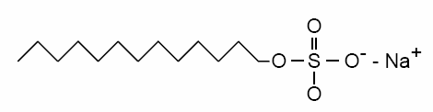
SDS gelová elektroforéza
SDS je anionaktivní detergent, který nese poměrně vysoký náboj, a proto ve vazbě na bílkovinu vyrovnává nábojové rozdíly bílkovin, které se potom pohybují v gelu jen podle velikosti.
Vzorek proteinu se zpracuje s tzv. vzorkovým pufrem - obsahuje SDS a redukční činidlo b-merkaptoethanol.
Působením těchto látek dojde k rozrušení kvarterní, terciární a do značné míry i sekundární struktury.

Slide 20
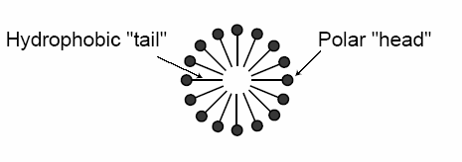
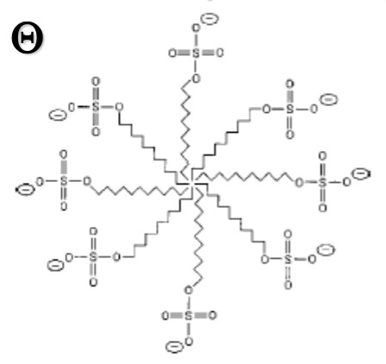
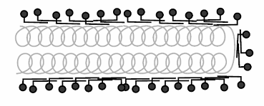
SDS gelová elektroforéza
Všechny bílkoviny váží SDS v konstantním poměru, asi
1,4g SDS na 1g bílkoviny, a tím charakteristicky mění
svou konformaci.
Výsledné komplexy SDS-bílkovina:
mají stejnou hodnotu povrchového náboje
konformace bílkovin se do jisté míry unifikuje
relativní molekulová hmotnost bílkoviny odpovídá velikosti jejího komplexu s SDS.

Slide 21
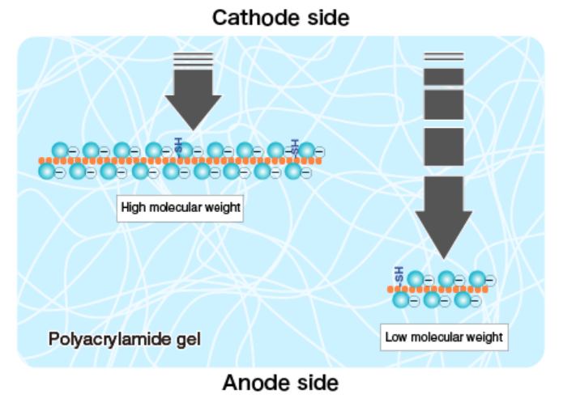
SDS gelová elektroforéza
Pro vlastní odhad molekulové hmotnosti neznámého
proteinového vzorku se používají komerční směsi proteinů
standardy.

Slide 22
Hlavní typy gelové elektroforézy
Kontinuální zónová elektroforéza
Jde o nejběžnější typ elektroforézy, kdy vlastní separace probíhá v jednom médiu a většinou v jediném typu pufru
Diskontinuální zónová elektroforéza
Pro separaci se používají gely o různé koncentraci, pufry s gradientem pH

Slide 23
Kontinuální zónová elektroforéza
proteiny migrují v zóně, která je minimálně tak široká jako je výška vzorku v gelové jamce při nanesení. Z toho důvodu jsou pak proteinové pásy v konečném výsledku hůře rozlišené.
složení elektrodového a gelového pufru je stejné. tuto techniku nelze použít pro velmi zředěné vzorky.
kontinuální elektroforéza může probíhat na kterémkoliv typu gelu - typická je především pro agarózové gely

Slide 24
Diskontinuální zónová elektroforéza
diskontinuita může být jak v koncetracích gelu, tak především v pH a iontové síle.
dnes hlavní elektroforetickou technikou pro analýzu proteinů
oproti kontinuální elektroforéze má vysoké rozlišení a citlivost.
používá se dvou gelů tzv. koncentrujícího („stacking“) gelu nahoře a separačního („running“) gelu dole.
typická je především pro polyakrylamidové gely

Slide 25
Diskontinuální zónová elektroforéza

Slide 26
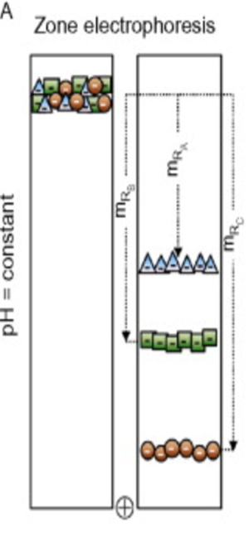
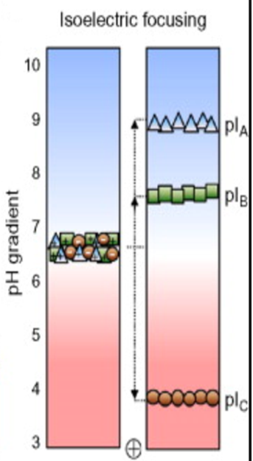

Slide 27
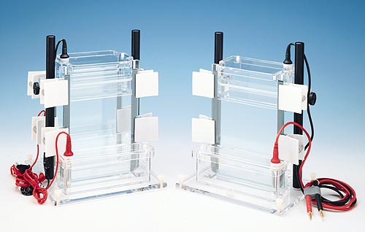
Rozdělení dle uspořádání
(orientace nosného média)
Vertikální gelová elektroforéza
Horizontální gelová elektroforéza

Slide 28
Zpracování gelu po separaci - barveni gelů
Po proběhnuté elektroforéze je nutné gel rychle sušit nebo fixovat fixačním roztokem (obsahuje kyselinu, např. kys. octová)- dojde k denaturaci proteinů a jejich imobilizaci v nosném médiu, aby se zabránilo difúzi jednotlivých zón.
Dále je nutné gel obarvit, aby došlo k vizualizaci jednotlivých proteinových frakcí. Po odmytí přebytku barviva se gel suší.
Množství barviva, které se během barvení váže na proteiny, záleží na mnoha faktorech. Je ovlivněno typem proteinu nebo stupněm denaturace při fixaci.

Slide 29
Zpracování gelu po separaci - barveni gelů
Barva | Použití | A_{max} (nm)
Amidočerň 10B | barvení proteinů | 620
Coomassie Brilliant Blue G250 |  | 590
Coomassie Brilliant Blue R250 |  | 595
Fast Green |  | 610
Acid Violet | imunoelektroforéza, imunofixace
Alcian Blue | glykoproteiny | 630
Basický fuchsin | glykoproteiny bohaté na sialovou kyselinu, nukleové kyseliny | 550
Methyl Green | DNA | 635
Ethidium bromid, SYBR Green (fluorimetrická detekce)
Bromcresol Blue
Methylene Blue | RNA | 665
Pyronine Y |  | 510
Toluidine Blue Y |  | 620

Slide 30
Vyhodnocení elektroforeogramů – detekce a kvantifikace
Po elektroforetické separaci a barvení, je možné
kvantifikovat jednotlivé zóny jako procentuální
podíl přímou denzitometrii.
Denzitometr je přístroj, který slouží k vyhodnocení
hustoty zbarvení v plošném uspořádání. Jedná se
o postup, který je podobný fotometrickému
stanovení (liší se v uspořádání), zaznamenává
měnící se hodnotu absorbance v závislosti na
intenzitě zbarvení.

Slide 31
Denzitometrie
Kvantitativní hodnocení intenzity zbarvení
Měření absorpce světla jednotlivými zónami (pásy)
Pohyblivý světelný zdroj (laser nebo lampa s bílým světlem s filtry) je veden nad gelem a na každém místě gelu je měřena a počítačově zpracována absorpce
U jednorozměrných gelů získáváme křivku extinkce ln I₀/I (I₀ = intenzita světla ze zdroje, I = intenzita měřená detektorem) podél elektroforetické stopy; u dvourozměrných gelů je extinkce zobrazena jako funkce povrchu gelu
Neplatí zde Lambertův-Beerův zákon! (proč?)
Závislost absorpce na koncentraci bílkoviny při extinkci >2,5 (lampa s bílým světlem) nebo >4 (laser) se stává hyperbolická nebo sigmoidní
Slabé pásy/stopy jsou často nadhodnocené, proteiny ve vysoké koncentraci podhodnocené

Slide 32
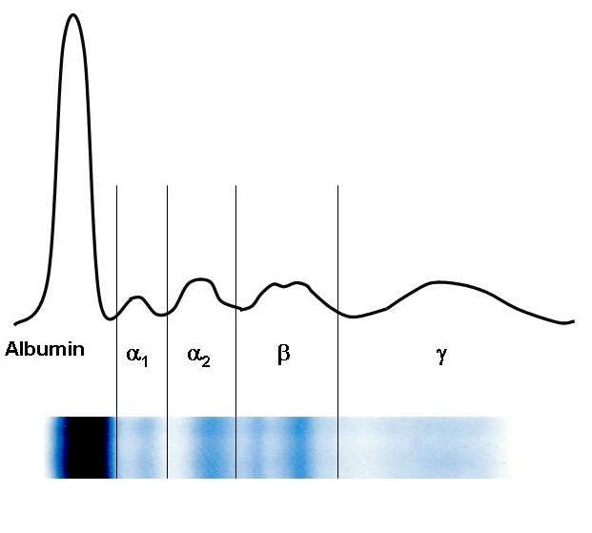
Vyhodnocení elektroforeogramů – detekce a kvantifikace
Při denzitometrii se měří intenzita záření procházejícího průhlednou plochou, získává se grafický záznam fotometrovaného úseku.
Jednotlivé frakce dělené směsi tvoří na záznamu v ideálním případě souměrné křivky zvonovitého tvaru.
Plocha po křivkou těchto píků připadající jednotlivým frakcím, je úměrná relativnímu zastoupení jednotlivých frakcí v dělené směsi
doporučené jednotky (ČSKB):
jedniny (př. α1 globuliny=0,03)
používají se %
(př. α1 globuliny=3%)
přepočet na g/L z S-CB

Slide 33
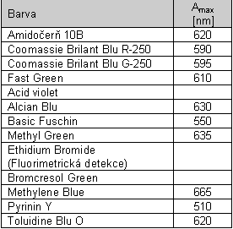
Vyhodnocení elektroforeogramů – detekce a kvantifikace
Elektroforeogram se automaticky posunuje nad štěrbinou, kterou prochází světlo zvolené vlnové délky (400 – 700 nm), v místě frakcí dochází k částečné absorpci záření – to se projeví při dopadu na detektor.
Po zpracování signálu integrátorem získáme číselné výsledky jednotlivých frakcí.

Slide 34

Základní elektroforetické techniky
Izoelektrická fokusace (IEF)
Dvojrozměrná elektroforéza (2-DE)
Kapilární elektroforéza (CE = capillary electrophoresis)

Slide 35
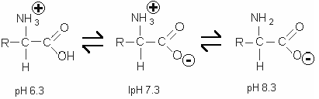
Izoelektrická fokusace (IEF)
Metoda IEF se používá k separaci amfoterních látek - aminokyseliny, peptidy a proteiny.
V závislosti na pH mají amfoterní molekuly kladný nebo záporný celkový náboj („net charge“).
Pro posouzení tohoto náboje při různých hodnotách pH je důležitá hodnota izolektrického bodu (pI).

Slide 36
Nábojové vlastnosti AK a bílkovin
Při pH < pI jsou kationty
Při pH = pI jsou amfolyty navenek elektroneutrální
Při pH > pI jsou anionty
Disociační konstanty K₁ a K₂ jsou vyjadřovány logaritmicky jako pK = pH, při kterém se v roztoku nacházejí stejná množství protonovaných (asociovaných) a neprotonovaných (disociovaných) forem
pI = izoelektrický bod = pH, při které molekula existuje jako amfolyt s nulovým výsledným nábojem
pI = ½ [pK₁ + pK₂]; u AK s ionizovatelnou skupinou v postranním řetězci uvažujeme hodnoty pK „na obě strany“ od elektroneutrálního zwitteriontu (pI leží mezi hodnotami pK zwitteriontu a jeho konjugované kyseliny)
Při fyziologickém pH je většina bílkovin záporně nabitá

Slide 37
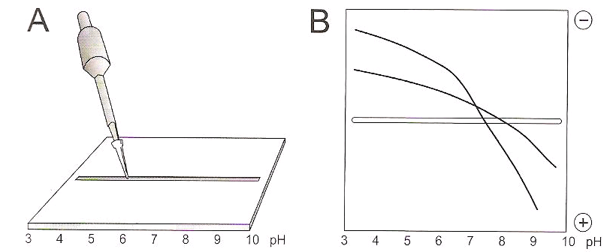
Analýza titračních křivek: gel s amfolyty - po IEF (vytvoření pH gradientu) otočíme gel o 90° a do žlábku naneseme analyzované bílkoviny, necháme probíhat elektroforézu. Kde je pI hledané bílkoviny? obr. z: Westermeier R. Electrophoresis in practice. Wiley-VCH, Weinheim 2005

Slide 38
Izoelektrická fokusace (IEF)
využívá gely s velkými póry, které obsahují směs syntetických alifatických polyamino-polykarboxylových skupin, které se označují jako nosné amfolyty.
jsou voleny tak, že pokrývají široký rozsah izoelektrických bodů. Jakmile gel připojíme ke zdroji elektrického napětí, amfolyty vytvoří stabilní lineární gradient pH, s nejnižší hodnotou pH při anodě a nejvyšší při katodě.
Stabilita amfolytů v gelu je zajišťována silnou kyselinou (anoda) a silnou zásadou (katoda).
Anodový roztok je kyselý (k. fosforečná, k. octová, kyselý pufr), katodový roztok je bazický (NaOH, triethylamin, bazický pufr)

Slide 39
Izoelektrická fokusace (IEF)
Proteiny se po nanesení na gel budou pohybovat pH gradientem až do míst, kde se pH gelu vyrovná s jejich izoelektrickým bodem (pI).
V tomto bodě je protein elektricky neutrální – jakmile by se z této polohy vychýlil na jakoukoli stanu, získal by kladný, nebo záporný náboj a vrátil by se zpět.
Výsledkem jsou velmi úzké zóny na gelu (odtud název „fokusace“ - „zaostřování“).
rozlišovací schopnost této metody je vysoká a lze jí oddělit i proteiny, lišící se o 0,01 jednotky svých pI.
Proteiny, které se liší nábojem, ale mají prakticky stejnou molekulovou hmotnost (např. izoenzymy), lze separovat pouze IEF.

Slide 40
Izoelektrická fokusace (IEF)
IEF se obvykle provádí v 3-4% polyakrylamidových gelech, nebo v agaróze.
Do roztoku pro přípravu gelu se přidávají amfolyty v koncentraci 2-2.5%
Jedná se o směs nízkomolekulárních oligoamino-oligokarboxylových kyselin, které mají rozdílné pI hodnoty.
Gradienty se tvoří nejčastěji v rozmezí pH 3-10, nebo v užším.
Jinou možností tvorby gradientu je použití immobilinů. Gradient je v tomto případě immobilizován v gelu, toho se dosahuje použitím akrylamidových derivátů obsahujících ionizovatelné skupiny s pufrujícími vlastnostmi.

Slide 41
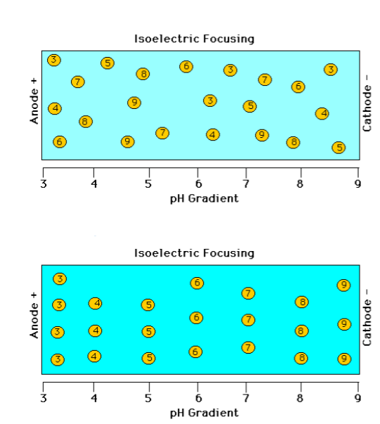
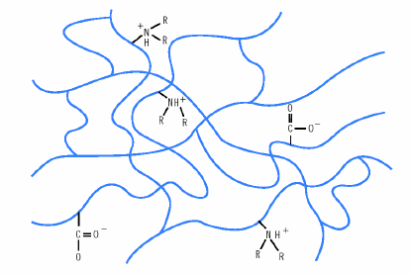
Izoelektrická fokusace (IEF)
Imobilizovaný pH gradient v polyakrylamidovém gelu
s disociovatelnými karboxy- a aminoskupinami, R= kyselá nebo
bazická pufrující skupina

Slide 42
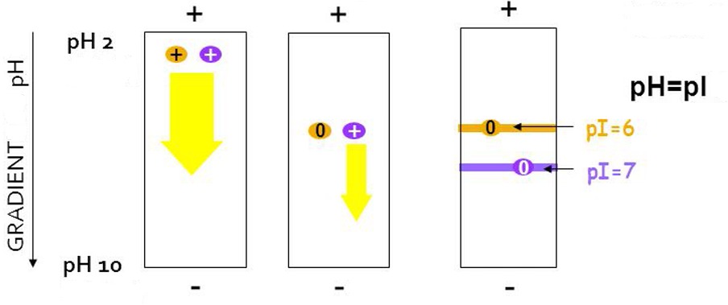
Izoelektrická fokusace (IEF)
Izoelektrická fokusace se provádí ve vertikálním nebo horizontálním uspořádání.
Hotové IEF gely s amfolyty nebo immobiliny se dodávají komerčně spolu s přístroji pro automatizovanou IEF.
Vzorky se obvykle nanášejí na katodové straně.

Slide 43
Dvojrozměrná elektroforéza (2-DE)
je analytická a preparativní technika
metoda je schopná účinně separovat komplexní směsi bílkovin.
2-DE je klíčovou technikou proteomiky
Poprvé byla popsána již v r. 1975 (O´Farrelem a
Klosem), rozšířena byla až s rozvojem proteomiky
v posledních letech.
Proteomika je obor, který se zabývá globálním hodnocením exprese genetické informace na úrovni bílkovin (proteomem), rovněž však zkoumá strukturu a interakce proteinů.

Slide 44
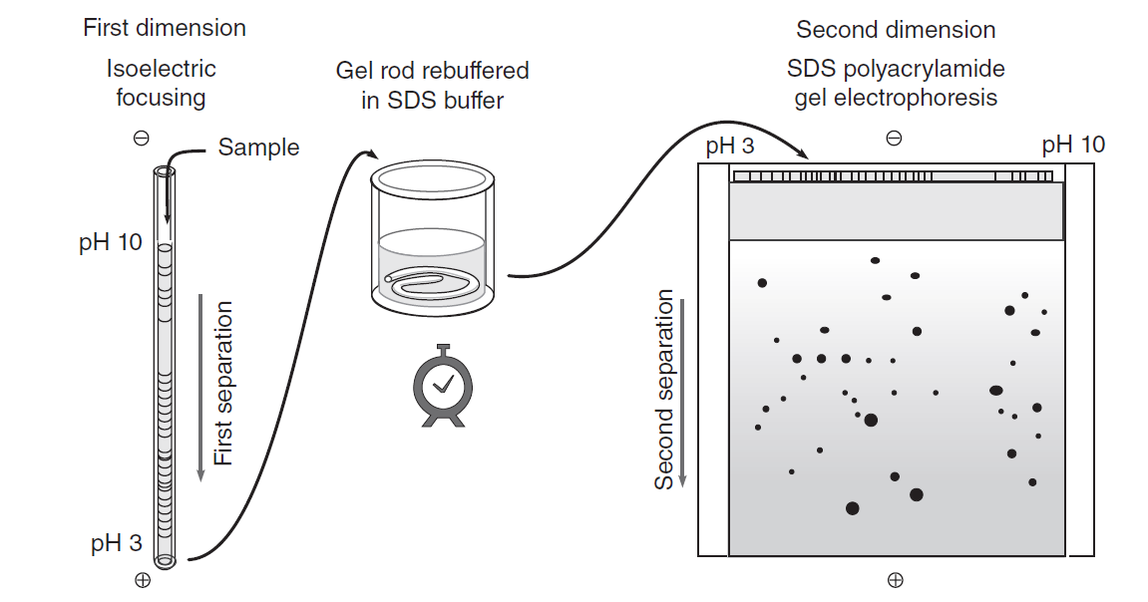
Dvojrozměrná elektroforéza (2-DE)
Podstatou 2-DE je využití dvou odlišných fyzikálně chemických vlastností proteinů:
v prvním rozměru jsou proteiny rozděleny podle jejich izoelektrického bodu (pI) - pomocí izoelektrické fokusace (IFE)
v druhém rozměru se proteiny dělí v závislosti na jejich molekulové hmotnosti použitím elektroforézy v polyakrylamidovém gelu a SDS (SDS -PAGE).

Slide 45
Dvojrozměrná elektroforéza (2-DE)
Dvojrozměrná elektroforéza (2-DE)
Vizualizace: barvení 2-DE gelů
proteiny jsou vizualizovány některou z barvících či značících metod (chemických nebo radioaktivních).
Výsledné "mapy" proteinů lze porovnávát např. mezi experimentálním a kontrolním vzorkem nebo mezi vzorky odebranými od pacientů s konkrétním onemocněním oproti zdravým kontrolám a identifikovat tak odlišně exprimované proteiny, které mohou mít souvislost s patogenezí daného onemocnění.
Proto je třeba ověřit identitu těchto odlišně exprimovaných proteinů, nejčastěji pomocí "vyříznutí" oblasti gelu vykazující odlišnost a její následné analýzy pomocí hmotnostní spektrometrie.

Slide 46
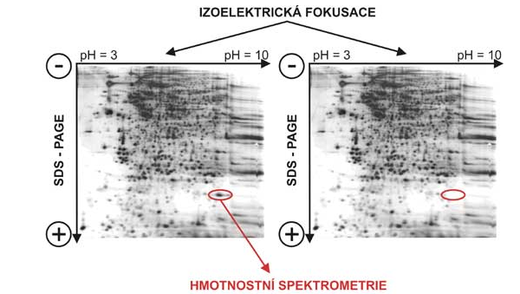
Dvojrozměrná elektroforéza (2-DE)

Slide 47
Dvojrozměrná elektroforéza (2-DE)
Nevýhody:
problematická analýza: velmi zásaditých proteinů, proteinů málo rozpustných ve vodné fázi a membránových proteinů
senzitivita (proteiny přítomné ve velmi nízkých koncentracích vyžadují speciální typy barvení),
reproducibilita mezi gely
špatná automatizovatelnost - ve srovnání s obdobnými technikami pro nukleové kyseliny

Slide 48
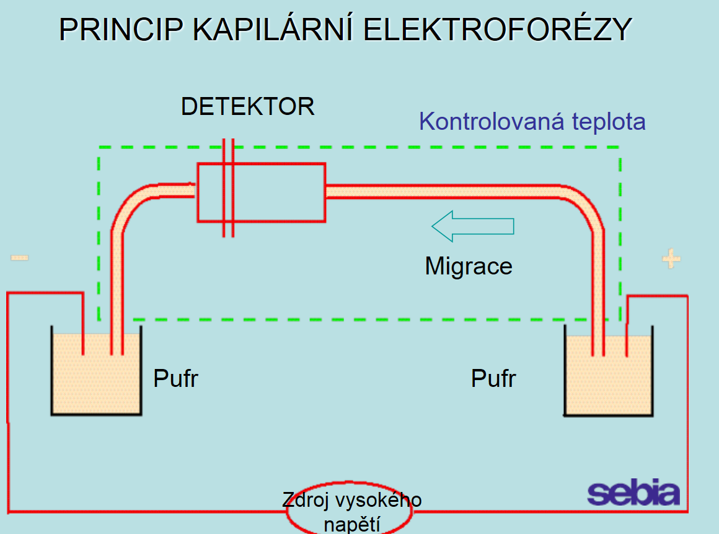
Kapilární elektroforéza (CE = capillary electrophoresis)
Zvláštním způsobem elektroforézy je tzv.kapilární
elektroforéza, která vyžívá elektrokinetických
principů elektroforézy a elektroosmózy k
separaci látek uvnitř kapiláry.

Slide 49
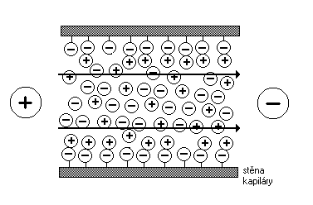
Kapilární elektroforéza - Elelktroosmotický tok (EOF)
Povrch křemenné kapiláry
obsahuje negativně nabité funkční
skupiny, které přitahují pozitivně nabité ionty.
Pozitivně nabité ionty migrují
k negativní elektrodě a unáší
molekuly rozpouštědla stejným
směrem.
Tento celkový pohyb kapaliny je
nazýván elektroosmotický tok.
Během separace se neutrální
molekuly pohybují stejným směrem
jako EOF (s nepatrnou vzájemnou separací).
Pozitivně nabité ionty jsou
EOF urychlovány, negativně nabité
naopak zpomalovány.

Slide 50
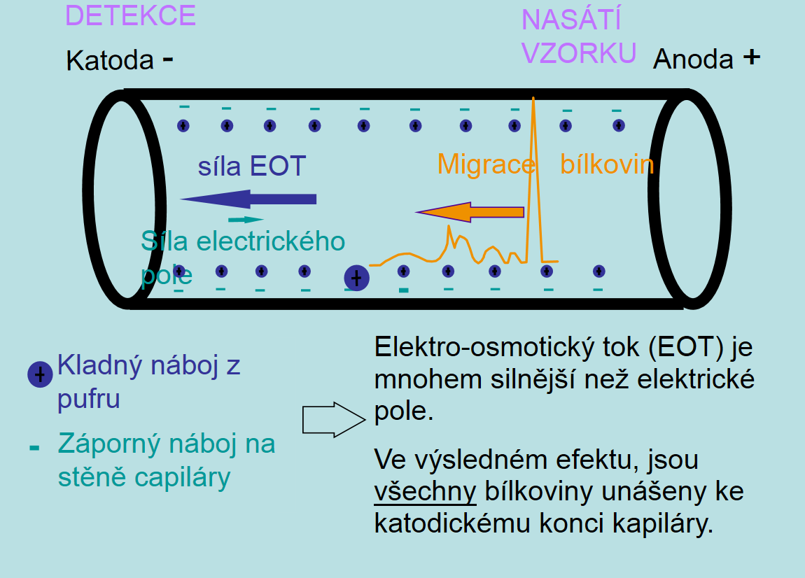
Kapilární elektroforéza - Elektroosmotický tok (EOF)
Nejdůležitější praktické důsledky EOF:
• elektrolyt je pumpován od anody ke katodě
Různě nabité molekuly v separovaném vzorku se pohybují různými směry podle náboje, ale všechny jsou neseny ve směru katody díky elektroosmóze.
Kladně nabité molekuly dosáhnou katody jako první, neboť elektroforetická migrace i elektroosmotický tok mají stejný směr.
Směr elektroosmotického toku však může být změněn přidáním
povrchově aktivních chemických aditiv do elektrolytu.

Slide 51
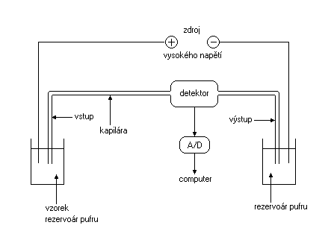
Kapilární elektroforéza – technické uspořádání
křemenné kapiláry (čistý oxid křemičitý) s malým průměrem, které jsou vně potažené tenkou vrstvou polyimidu
hydroxylové skupiny křemene mohou disociovat a nabíjet tak vnitřní stěnu kapiláry
vnější průměr je obvykle 180 – 375 µm
vnitřní průměr se pohybuje mezi 20 -180 µm.
Celková délka kapiláry je 20 cm až několik metrů.
Kapiláry slouží jako elektroforetická komora, která je terminálním koncem připojena na detektor
přes rezervoár s pufrem je napojena na vysokonapěťový zdroj.

Slide 52
Kapilární elektroforéza – technické uspořádání
Největší výhodou CE oproti tradičním
elektroforetickým technikám je možnost účinného
odvodu tepla během separace. To umožňuje
použití vysokého napětí v rozmezí 25 – 30 kV, což
vede k zvýšení separační účinnosti a redukci
doby separace, v některých případech až pod 1
min.

Slide 53
Elektroforézu řadíme mezi: separační – optické – elektrochemické metody
Elektroforetická pohyblivost je vyšší: s rostoucím nábojem částice - s větší velikostí částice
Jaká je funkce pufru: snižuje Jouleovo teplo – nese vložený proud - udává výsledný náboj separovaných částic
Koncentrace agarózového gelu je obvykle:1-2% - 5-7% - 10-11%
Co se používá k fixaci proteinů v gelu: vyšší teplota - roztok kyseliny - roztok zásady
Jak se provádí vizualizace proteinů v gelu: barvení gelu – sušení gelu – promytí gelu
Jak se provádí kvantifikace jednotlivých frakcí na gelu?
V jakých jednotkách se uvádí kvantita jednotlivých frakcí po elektr. separaci? % - jedniny – g/L
Jaké jsou faktory ovlivňující separaci u SDS elektroforézy: náboj a tvar molekuly – molekulová hmotnost
Princip izoelektrické fokusace – využívá k separaci proteinů rozdílné: pH – pI – náboj
Dvojrozměrná elektroforéza používá dvě rozdílné elfo techniky:
CE + IEF – IEF+SDS-PAGE
12. Kapilární elektroforéza - EOF (běžné uspořádání se záporně nabitou stěnou kapiláry): pozitivně nebo negativně nabité ionty jsou urychlovány ?

Slide 54
Praktické využití elektroforetických technik v klinické zdravotnické laboratoři
Elektroforéza bílkovin krevního séra
Elektroforéza bílkovin moče
Elektroforéza bílkovin mozkomíšního moku
Elektroforéza bílkovin v sekretu

Slide 55
Elektroforéza bílkovin krevního séra
Gelová elektroforéza
Vysokorozlišovací gelová elektroforéza (HR elektroforéza)
Gelová elektroforéza s následnou imunofixací

Slide 56
Elektroforéza bílkovin krevního séra - Gelová elektroforéza - SPE
vzorky nanášeny v blízkosti katodického konce nosného média, které je saturováno alkalickým pufrem (pH 8,6) s nízkou iontovou silou (asi 0,05M)
Jako nosné médium se nejčastěji používá agarózový gel
Nosné médium je spojeno s dvěma elektrodami a proud prochází nosným médiem k separovaným proteinům.
Typické parametry při elektroforetické migraci jsou proud 10 mA na 1 cm šířky gelu s časem migrace asi 10 min. (napětí 240 V, teplota 20 º)
Všechny hlavní sérové proteiny nesou při pH 8,6 negativní náboj a migrují k anodě.
Při standardně používané SPE se sérové proteiny dělí na 5-6 proteinových frakcí.

Slide 57
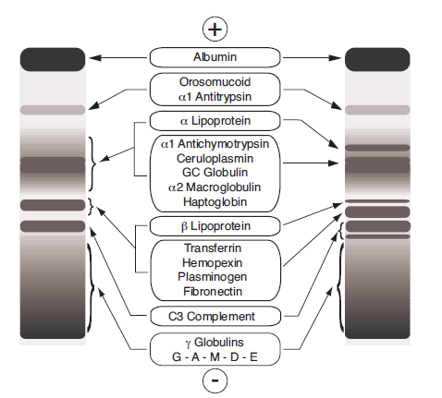
Elektroforéza bílkovin krevního séra - Gelová elektroforéza - SPE
Každá zóna obsahuje jeden a více sérových proteinů.
Nejvíce anodicky putuje albumin, následují α1-globuliny, α2-globuliny, β1-globuliny, β2-globuliny a gamaglobuliny.
Šířka proteinového bandu frakce závisí na počtu proteinů, které jsou ve frakci přítomny.

Slide 58
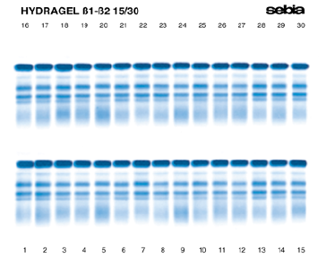
Elektroforéza bílkovin krevního séra - Gelová elektroforéza - SPE

Slide 59
Elektroforéza bílkovin krevního séra - Gelová elektroforéza - SPE
Po elektroforetické separaci jsou proteinové
frakce:
zafixovány v nosném médiu ponořením do
kyselého fixačního média (např. kys. octová):
dojde k denaturaci proteinů a
jejich imobilizaci v nosném médiu.
2. v dalším kroku jsou proteiny vizualizovány
barvením. Nejčastěji se jako barvivo používá
Amidočerň 10B nebo Coomassie blue.

Slide 60
Elektroforéza bílkovin krevního séra: Vysokorozlišovací elektroforéza (HR elektroforéza)
Bílkoviny séra dělí na přibližně 10 frakcí.
Každá frakce obsahuje jeden a více sérových
proteinů.
Složení gelu, podmínky elektroforézy a
volba barvičky dovoluje vynikající rozlišení a
vysokou senzitivitu zvláště v gama zóně.
Gely je možné obarvit amidočerní nebo kyselou violetí.
Obarvené elfogramy lze vyhodnotit vizuálně a
denzitometrií.

Slide 61
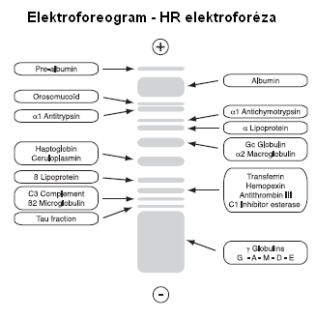
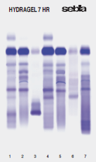
Vysokorozlišovací elektroforéza (HR elektroforéza)

Slide 64
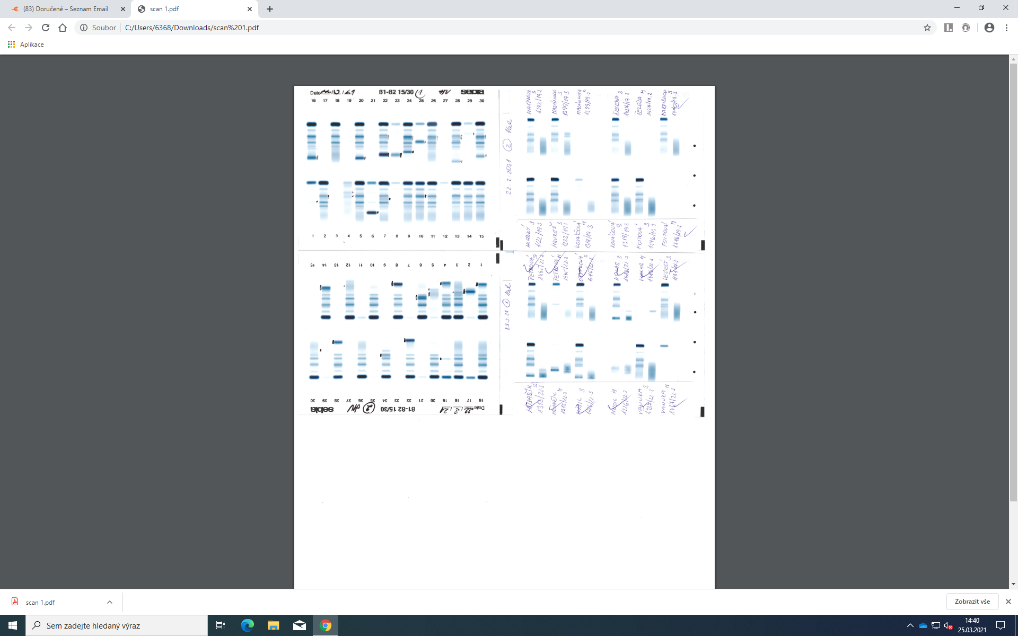
Elektroforéza bílkovin séra (pozice 2, 5, 7, 9-11, 13-16, 18, 20, 22, 24, 26, 28, 30) a moče (pozice 1, 3, 4, 6, 8, 12, 17, 19, 21, 23, 25, 27, 29) – Hydragel β1-β2 15/30 (Sebia)
Paraprotein v pozicích 6 (moč), 16 (sérum), 20 (sérum), 22 (sérum), 23 (moč), 24 (sérum), 25 (moč – v beta frakci), 28 (sérum) a 30 (sérum); v sérech na pozicích 20, 22, 28 a 30 je patrná výrazná redukce polyklonálních gamaglobulinů; zvýšená frakce alfa2-globulinů v pozicích 2, 10, 24, 30 (séra)

Slide 65
Screeningová imunofixace (Hydragel Penta 6/12 IF, Sebia)
Elektroforetická stopa a vpravo od ní stopa stejného vzorku fixovaného s pentavalentním antisérem (G, A, M, kappa, lambda) pozitivní výsledek imunofixace M-Ig atypicky migrujícího v zóně alfa2-globulinů (horní řada, 4. stopa zleva – sérum), ve všech ostatních vzorcích je výsledek screeningové imunofixace negativní

Slide 66
Elektroforéza bílkovin krevního séra: Elektroforéza s následnou imunofixací
Proteiny separované elektroforézou na alkalicky pufrovaných agarózových gelech jsou inkubovány se specifickými antiséry proti těžkým řetězcům Ig G, Ig A, Ig M a lehkým volným i vázaným kappa a lambda řetězcům.
Po odstranění nezreagovaných bílkovin jsou precipitáty obarveny kyselou violetí nebo amidočerní.
Elektroforeogramy se hodnotí vizuálně a pátrá se po přítomnosti monoklonálních bílkovin.

Slide 67
Elektroforéza s následnou imunofixací
Provádí se ve čtyřech krocích:
1. Separace proteinů elektroforézou na agarózovém gelu.
2. Imunofixace (imunoprecipitace) proteinů rozdělených elektroforézou – příslušné migrační stopy jsou překryty jednotlivými antiséry. Antiséra difundují do gelu a precipitují přítomné antigeny. Proteiny v referenční stopě jsou jsou fixovány fixačním roztokem.
3. Neprecipitované, rozpustné proteiny jsou z gelu odstraněny odsátím a promytím. Komplex antigen-protilátka zůstává v gelové matrix.
4. Precipitované proteiny jsou vizualizovány obarvením.

Slide 68
Elektroforéza s následnou imunofixací
Elektroforetické dělení vzorku probíhá simultánně v šesti stopách. Po elektroforéze – první stopa (ELP) slouží jako referenční. Zbývajících 5 stop je použito k nanesení specifických antisér – proti těžkým řetězcům (G, A, M) a anti-kappa a anti-lambda volným a vázaným lehkým řetězcům.
Imunofixační proužky jsou porovnány s odpovídajícími frakcemi referenčního vzorku – odpovídající proužek by měl mít stejnou migrační pozici.

Slide 69
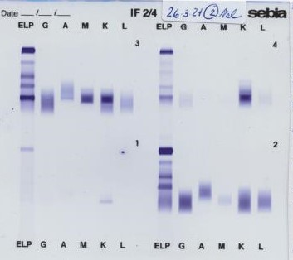
Typizace paraproteinu – elektroforéza s následnou imunofixací
ELP – elektroforéza s fixací všech bílkovin; G, A, M, K, L – stopy se selektivní fixací antiséry proti řetězcům γ, α, μ, κ, λ vlevo dole: volné kappa v moči; vpravo dole: fyziologický nález (polyklonální Ig); vlevo nahoře: paraprotein IgMκ v séru; vpravo nahoře: volné κ v moči u téhož pacienta

Slide 70
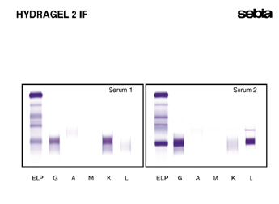
Elektroforéza s následnou imunofixací

Slide 71
Elektroforéza bílkovin moče (UPE = urine protein electrophoresis)
Elektroforeogram bílkovin moče je podobný rozdělení bílkovin v séru - intenzita frakcí závisí na filtrační schopnosti ledvin.
K analýze používáme zahuštěné nebo nezahuštěné vzorky moče.
Zahuštění se provádí na koncentraci bílkoviny asi 15 - 20 g/L pomocí
koncentračních zkumavek (Vivaspin 2, Sartorius):
Tyto zkumavky obsahují speciální hydrofilní membránu, což znesnadňuje vazbu proteinů.
Membrána je vyrobena z polyethylensulfonátu (PES), triacetátu celulózy (CTA) nebo ze stabilizované celulózy (Hydrostat), má cutoff hodnotu podle molekulové hmotnosti pro kterou je nepropustná (5,10 a 30 kDa).
Stabilita moče pro vyšetření elektroforézy je minimálně 1 týden při teplotě 2 – 8 °C, není doporučeno vzorky mrazit.

Slide 72
Elektroforéza bílkovin moče (UPE = urine protein electrophoresis)
Přehled nejvíce používaných elektroforetických technik:
Gelová elektroforéza UPE (urine protein electrophoresis)
Gelová elektroforéza s následnou imunofixací (uIFE=urine immunofixation electrophoresis)
Gelová elektroforéza na agarózovém gelu v kombinaci s protilátkami proti vybraným proteinům
SDS – elektroforéza na agarózovém (SDS AGE) nebo polyakrylamidovém gelu (SDS PAGE)

Slide 73
Gelová elektroforéza na agarózovém gelu v kombinaci s protilátkami proti vybraným proteinům
Postup:Vzorek zahuštěné moče je současně podroben
elektroforéze v 9 stopách na alkalicky pufrovaném
agarózovém gelu (pH 9.1) :
po elektroforéze slouží jedna stopa (ELP) jako referenční pro znázornění elektroforetického uspořádání bílkovin ve vzorku.
zbývajících osm stop je imunofixováno příslušným antisérem.
nevysrážené, rozpustné proteiny jsou z gelu odstraněny pomocí odsávání a promývání.
precipitovaný komplex antigen-protilátka je zachycen v matrici gelu.
vysrážené bílkoviny jsou vizualizovány barvením kyselou violetí, přebytečné barvivo se odstraňuje kyselým roztokem.

Slide 74
Gelová elektroforéza na agarózovém gelu v kombinaci s protilátkami proti vybraným proteinům
Bílkoviny jsou imunofixovány specifickými antiséry proti :
tubulární proteiny: ß2 mikroglobulin, protein vázající
retinol (RBP) a α1 mikroglobulin,
glomerulární proteiny: albumin a α2 mikroglobulin,
těžké řetězce gama, alfa a mu (s trivalentním
antisérem),
lehké řetězce Kappa, volné i vázané,
lehké řetězce Lambda, volné i vázané,
lehké volné řetězce Kappa ,
lehké volné řetězce Lambda.

Slide 75
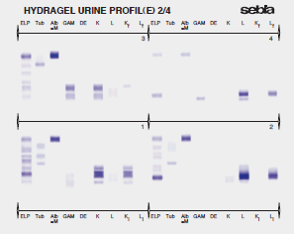
Gelová elektroforéza na agarózovém gelu v kombinaci s protilátkami proti vybraným proteinům

Slide 76
SDS – elektroforéza na agarózovém (SDS AGE) nebo polyakrylamidovém gelu (SDS PAGE)
Používají se neutrálně pufrované SDS gely - separují močové bílkoviny podle jejich molekulové hmotnosti a zcela jasně odlišuje bílkoviny tubulární od bílkovin glomerulárního původu.
Výsledek elektroforetického dělení proteinů obarvených kyselou violetí je vizuálně porovnáván s proteinovými markery v referenční stopě.
provádí se v nezahuštěné moči,
minimální detekční hladina je 15 mg/L na frakci.

Slide 77
SDS – elektroforéza na agarózovém (SDS AGE) nebo polyakrylamidovém gelu (SDS PAGE)
V přebytku detergentu SDS jsou bílkoviny změněny v komplexy, kde dochází k rozrušení nativní struktury bílkovin a zaujetí uniformní struktury o stejném negativním elektrickém náboji na jednotku hmotnosti.
Používají se gely s vysokou koncentrací – 10%, kde dochází k rozdělení močových bílkovin dle jejich molekulární hmotnosti.
Jednotlivé bílkoviny tubulárního původu (M.V. < 65 - 70 kDa) jsou jasně odlišeny od glomerulárních (M.V. > 65 - 70 kDa).

Slide 78
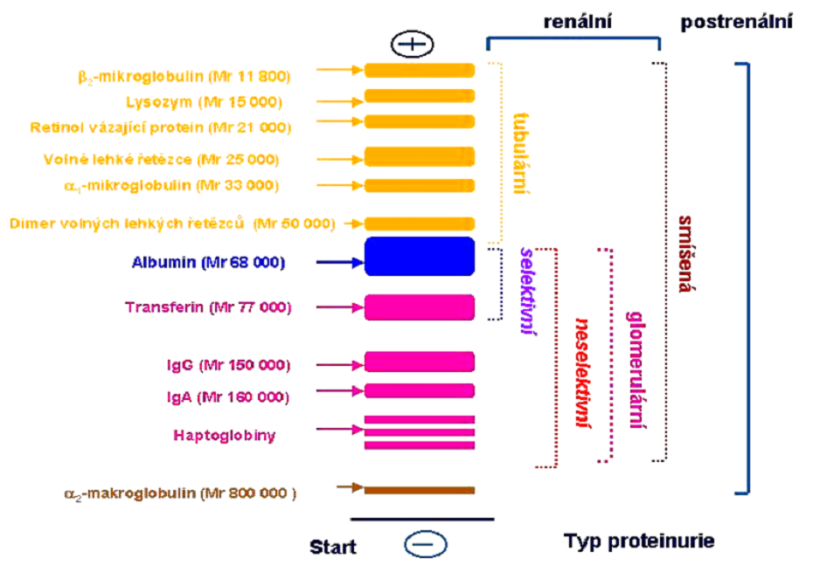
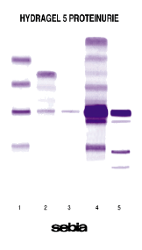
SDS – elektroforéza na agarózovém (SDS AGE) nebo polyakrylamidovém gelu (SDS PAGE)

Slide 79
Elektroforéza bílkovin moče – klinický význam
Poskytuje kvalitativní pohled na proteinurii.
užitečnou informací při diagnostikování selhání ledvin.
Identifikace hlavních bílkovin v moči pomáhá přesně určit typ poškození ledvin (tubulární, glomerulární nebo smíšený)
dále pomáhá při identifikaci monoklonálních gamapatií (Bence Jonesovy bílkoviny).

Slide 80
Elektroforéza bílkovin mozkomíšního moku
Izoelektrická fokusace s detekcí oligoklonálních IgG pásů:
metoda zahrnuje izoelektrofokusaci na agarózovém gelu, následovanou immunofixací s anti-IgG antisérem.
Vzorky CSF a séra od téhož pacienta jsou pak vizuálně porovnány.
Citlivost metody dovoluje analýzu CSF bez předchozího zahušťování.

Slide 81
Elektroforéza bílkovin mozkomíšního moku
Test se provádí ve dvou stupních :
Izoelektrofokusace na agarózovém gelu k rozdělení
proteinů ve vzorcích CSF a séra.
2. Immunofixace anti IgG antisérem značeným enzymem
(peroxidáza) určeným k detekci IgG oligoklonálních
proužků a demonstrace rozdílů nebo nepřítomnosti IgG v
CSF a v séru.
K potvrzení intrathekální syntézy Ig je nutno analyzovat sérum a mozkomíšní mok paralelně ve stejných koncentracích IgG, aby byl demonstrován rozdíl v distribuci IgG.

Slide 82
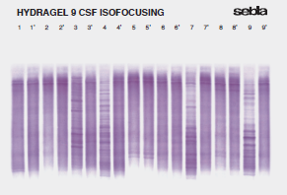

Slide 83
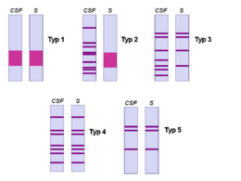
Základní typy :
Typ 1 – v séru i v moku pouze polyklonální IgG – normální nález;
Typ 2 – oligoklonální proužky pouze v likvoru – lokální syntéza IgG (např. u roztroušené sklerózy);
Typ 3 – oligoklonální proužky v likvoru a další oligoklonální proužky v likvoru i v séru – lokální syntéza IgG a produkce protilátek v organismu (např. chronická infekce CNS, roztroušená skleróza);
Typ 4 – identické oligoklonální proužky v séru i moku (tzv. „zrcadlový“ obraz proužků v séru a v likvoru – dochází k průniku protilátek z krve do likvoru) – systémová imunitní aktivace bez lokální syntézy IgG v CNS;
Typ 5 – identické monoklonální proužky v séru i moku v krátkém úseku pH gradientu, jde o přítomnost monoklonálního paraproteinu v likvoru sérového původu (myelom, monoklonální gamapatie)

Slide 84
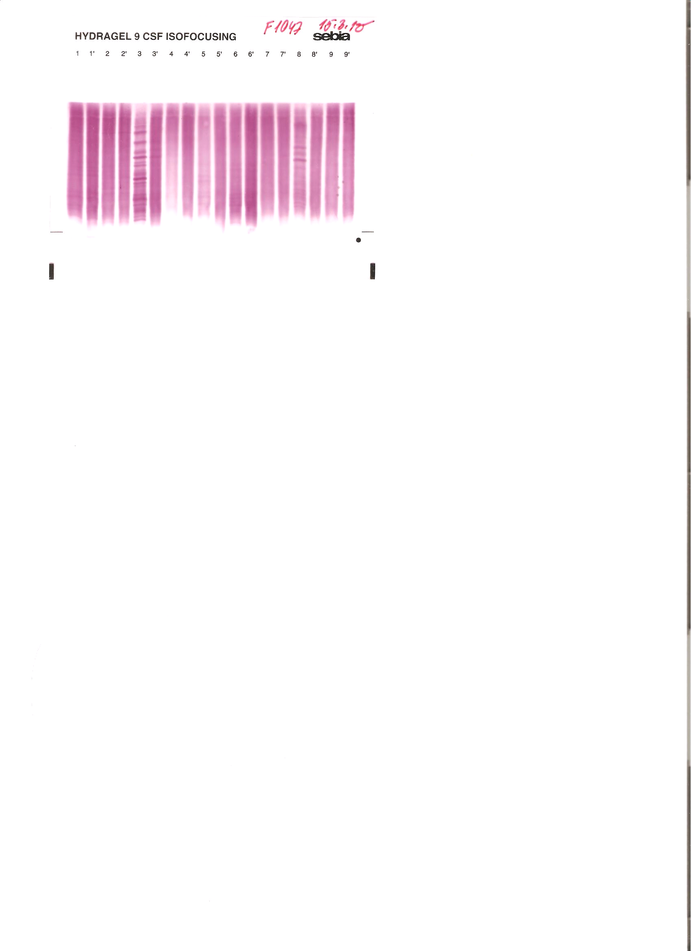
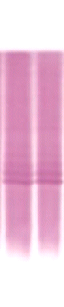
Typy IEF nálezu: IF (Sebia) typ 1 – typ 2 – typ 3 – typ 4 – typ 5 dvojice likvor (vlevo), sérum (vpravo)

Slide 85

IEF v polyakrylamidovém gelu
(Pannewitz-Makaj K et al, Diagnostics 2021, 11(1): 37)

Slide 86
Elektroforéza bílkovin v sekretu – průkaz likvorey
průkaz přítomnosti mozkomíšního moku (likvorey) provádíme v tekutině z ucha, nosu, úst nebo z operační rány
nejčastěji se jedná o pacienty po úrazech, operacích nebo po komplikovaných infekčních zánětech centrálního nervového systému
dříve se pro detekci likvorey využívalo stanovení glukózy nebo celkové bílkoviny
mezi specifické markery patří elektroforetické stanovení beta 2 transferinu = asialotransferinu = „τ-transferinu“
Alternativně lze použít kvantitativní stanovení „beta-trace proteinu“ v sekretu a séru (BTP >1,3 mg/L nebo poměr koncentrací v sekretu a séru >2 svědčí pro přítomnost likvoru ve vyšetřovaném vzorku)

Slide 87


HYDRAGEL 6 β2 TRANSFERRIN (SEBIA)
Princip: elektroforéza s následnou imunofixací s ANTI-Transferin –PER
množství vzorku: 10 µl bez předchozí úpravy, zároveň analýza séra pacienta (kontaminace příměsí krve)
stabilita: při 2 až 8 °C 1 týden
doba analýzy: 2,5 hod.
mez detekce: 80-100 µg/l
vyhodnocení:
kvalitativní, kvantitativní

Slide 88



Kvantitativní hodnocení
Frakce
2 - sialo = 9,7 %
O - sialo = 14,4 %
$$R=\frac{O−sialo}{2−sialo}=1,48$$
2-sialo
0-sialo

Slide 89
Hodnocení
poměr | vzorek sekretu | vzorek séra | hodnocení
asialo/disialo -transferin | > 1 | analýza není požadována | pozitivní
asialo/disialo -transferin | ≤ 1 | poměr asialo/disialo –transferin ze séra ≥ poměr asialo/disialo –transferin ze vzorku sekretu | negativní (znečištění plazmou)
 |  | poměr asialo/disialo –transferin ze séra < poměr asialo/disialo –transferin ze vzorku sekretu | pozitivní (část asialo –transferinu pochází z CSF

Slide 90



Vzorek č.1 – sekret z ucha
1- neg. kontrola – sérum 75x řeď.
2 - poz. kontrola – likvor
3 - sérum pacienta: 10 řeď.
4 - sekret pacienta: neř.
5 - sekret pacienta: řeď.1:1
6 - sekret pacienta: řeď. 1:2
1 2 3 4 5 6
2-sialo = 3,6 %
0-sialo = 10,5%
R = 0-sialo/2-sialo = 2,9
2-sialo
0-sialo
4
Poměr 0-sialo/ 2-sialo TRF v sekretu > 1- pozitivní

Slide 91

Vertikální fotometrie
- uspořádání absorpční fotometrie, při které paprsek prochází kyvetou vertikálně
Použití pro měření v mikrotitračních destičkách
Světlovody (skleněná vlákna) vedou světlo do více (zprav. osmi) jamek současně a další světlovody odvádějí prošlé světlo k detektoru
Při konstantní ploše kruhové základny je pro stejnou koncentraci konstantní součin absorbance a délky optické dráhy roztokem:
$A_{1}∙l_{1}=A_{2}∙l_{2}$
Při krátké optické dráze (cca 3 mm) tak lze docílit solidních výsledků i navzdory malým nepřesnostem v pipetování multikanálovou pipetou

Slide 92
Reflexní fotometrie
měří záření odražené od homogenně zbarvené podložky
Matrice: impregnovaná vlákna nebo vícevrstvý (želatinový) film
Vzorek: plná krev, sérum, plazma, moč
Suchá činidla aktivovaná vodou obsaženou ve vzorku
Použití zejména v glukometrech

Slide 93
Děkuji za pozornost

